Slide 1

2020年全国Ⅱ卷主观题

Slide 2
38．阅读材料，完成下列要求。（14分）
数据显示，受新冠肺炎疫情冲击和影响，2020年一季度我国国内生产总值同比下降6.8%，但3月份主要经济指标降幅明显收窄。这表明我国复工复产成效逐步显现，经济复苏步伐正在加快。但是，随着海外疫情的扩散，我国经济发展的内外部环境依然严峻，面临的挑战前所未有。
2020年4月17日，中央政治局召开会议，统筹推进疫情防控和紧急社会发展工作，会议强调加大“六稳”工作力度，坚定实施扩大内需战略，维护经济发展和社会稳定大局；明确提出保居民就业、保基本民生、保市场主体、保粮食能源安全、保产业链供应链稳定，保基层运转“六保”任务，并把居民就业置于“六保”任务之首。
当前保居民就业对稳定经济发展具有重要作用。结合材料并运用经济知识，说明这一作用的传导过程。（意义类）

Slide 3
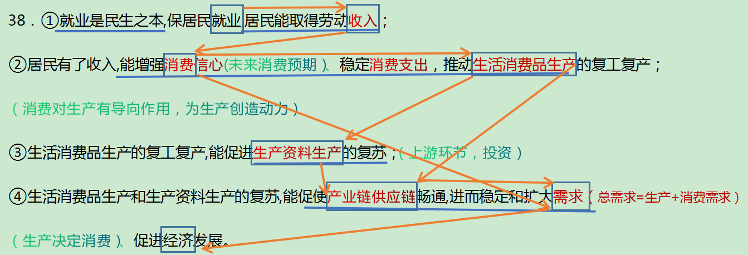

Slide 4
39.阅读材料，完成下列要求。(12分)
2020年5月召开的十三届全国人大三次会议和全国政协十三届三次会议是我国政治生活中的大事。两会审议、讨论《中华人民共和国民法典》草案，备受国内外关注。
参加会议的全国政协委员在各界别小组讨论民法典草案，委员们认为，民法典草案充分体现了人民至上的理念，贴近百姓生活，涉及方方面面，反映新时代需求，是维护公民各项权利的一部百科全书。
经过人大代表的认真审议和热烈讨论，根据各方面意见，民法典草案最终修改100余处，其中实质性修改40余处。5月28日，民法典在十三届全国人大三次会议表决通过，成为推进全面依法治国、中国法治建设的里程碑。
结合民法典的通过，阐述两会所彰显的我国社会主义民主政治的优势。（体现类）

Slide 5
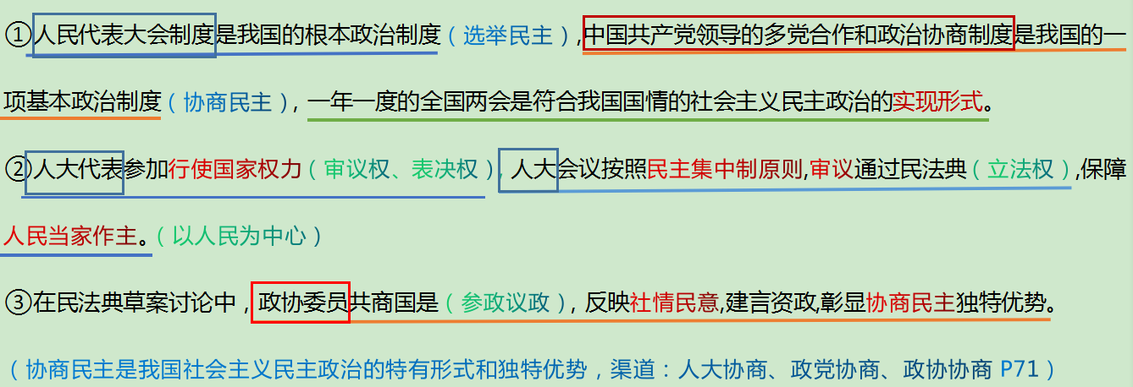

Slide 6
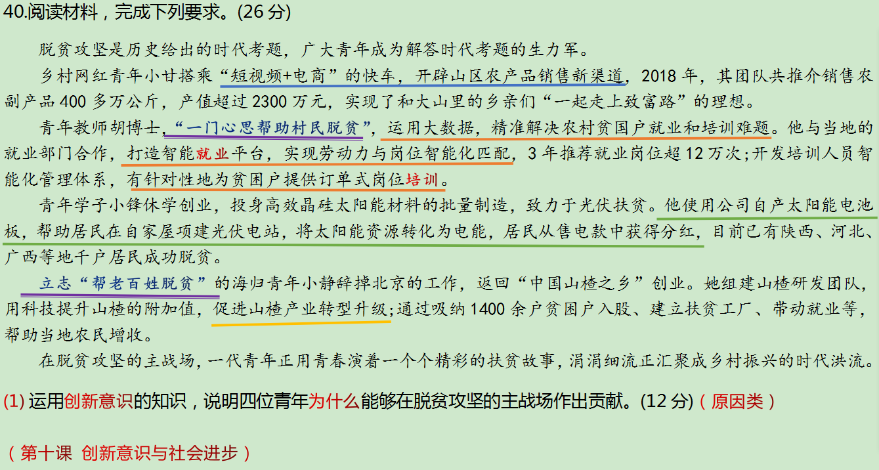

Slide 7
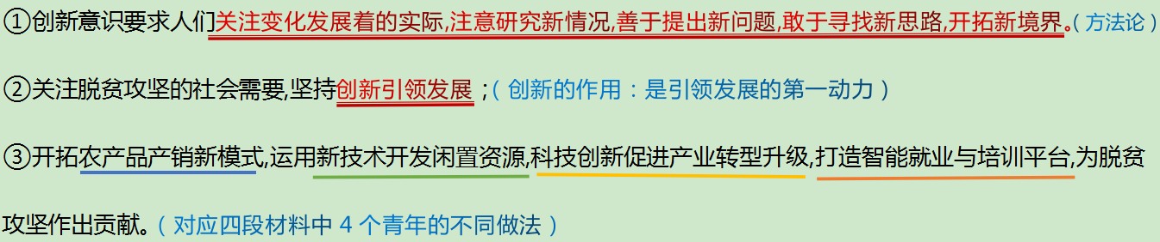

Slide 8
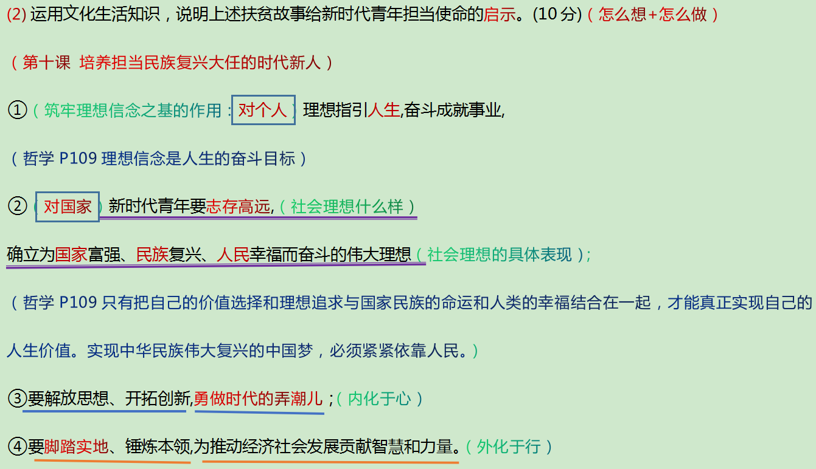

Slide 9
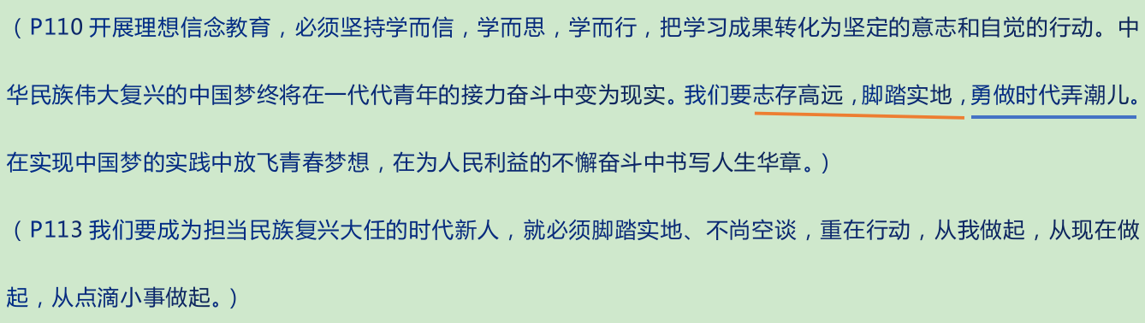

Slide 10
